Slide 1


ЮНАРМЕЙСКИЙ ОТРЯД
«ЯСТРЕБ» им . Героя Советского Союза А.Л. Кожевникова
Руководитель: Владимир Петрович Почепнев – заместитель директора по безопасности, педагог дополнительного образования, член РО ВВПОД ЮНАРМИЯ по Красноярскому краю
МАОУ СШ № 34 г.Красноярска,
2025

Slide 2



2
Содержание доклада:
1. Нормативно-правовые и методическое сопровождение юнармейского отряда. Необходимый пакет документов и образовательная программа.
2. Распределение ролей и обязанностей в отряде. Работа с активом отряда.
Перерыв 10 мин. Обсуждение вопросы и ответы. Открытый микрофон.
3. Введение единого юнармейского норматива. Мозговой штурм. Задание- распределиться на группы и составить сценарий итогового мероприятия по сдаче единого норматива юнармейца. Защита проекта сценария. Рефлексия. Отзывы. Презентация УМК "Я - юнармеец России"

Slide 3
2
Юнармейский отряд —
это добровольческое молодежное объединение, входящее в общероссийское детско-юношеское военно-патриотическое общественное движение "Юнармия". Это организация, созданная для воспитания патриотизма, любви к Родине, уважения к истории страны и готовности защищать её интересы.

Slide 4

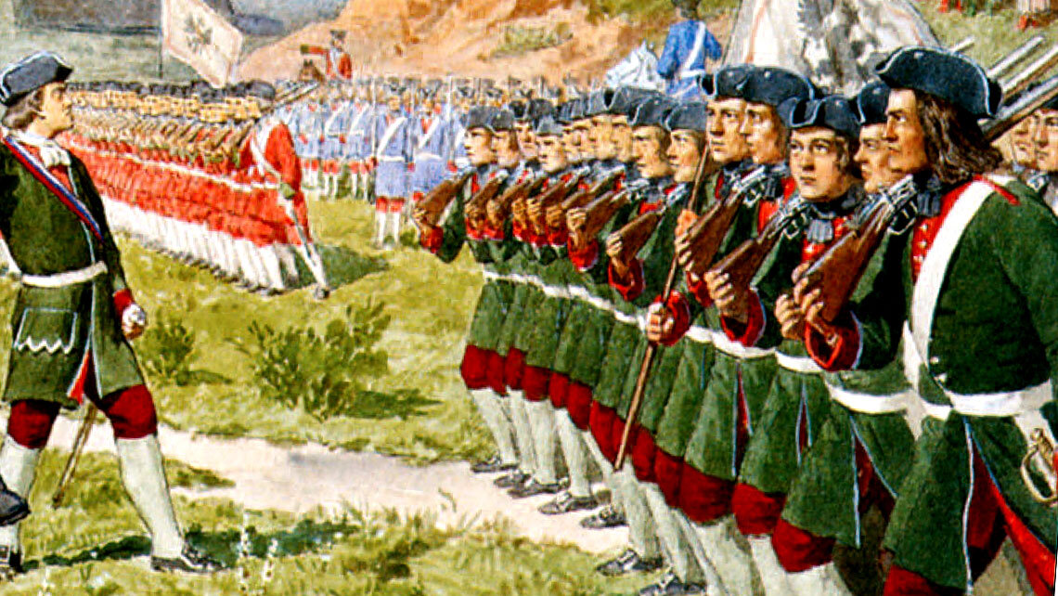
2
Первые военно – патриотические отряды - «потешные войска»
Семёновский и Преображенский полк.

Slide 5
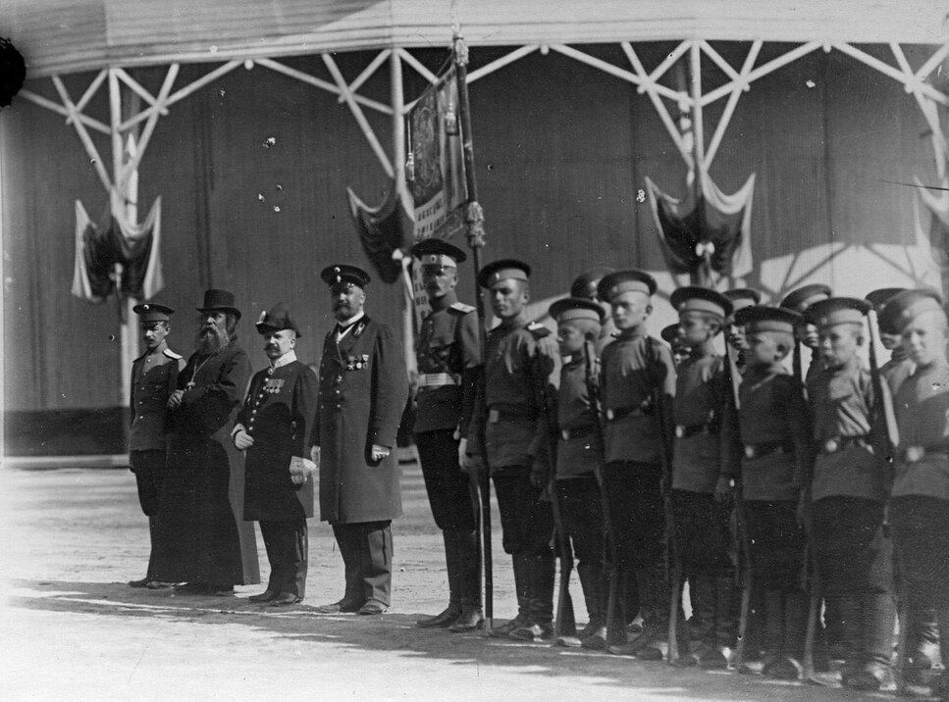
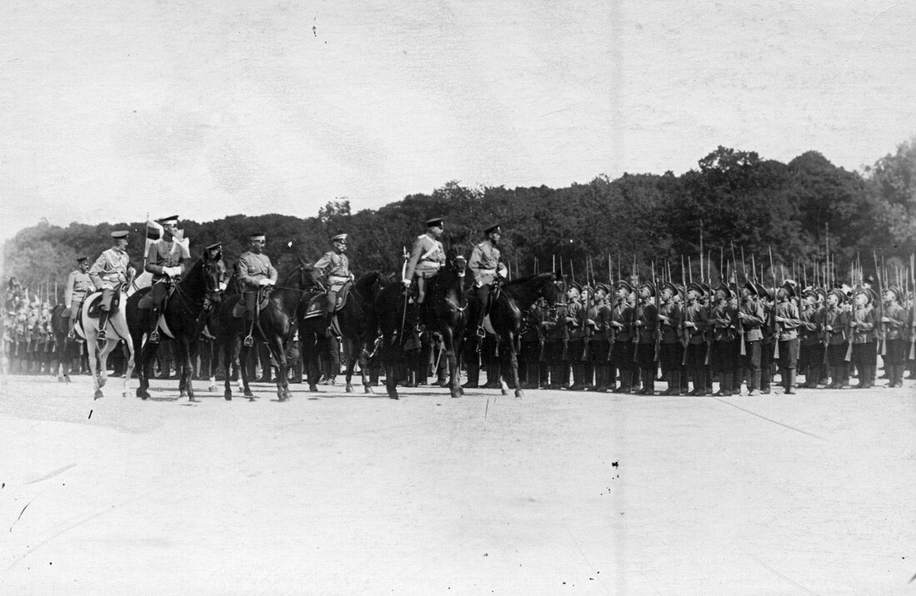
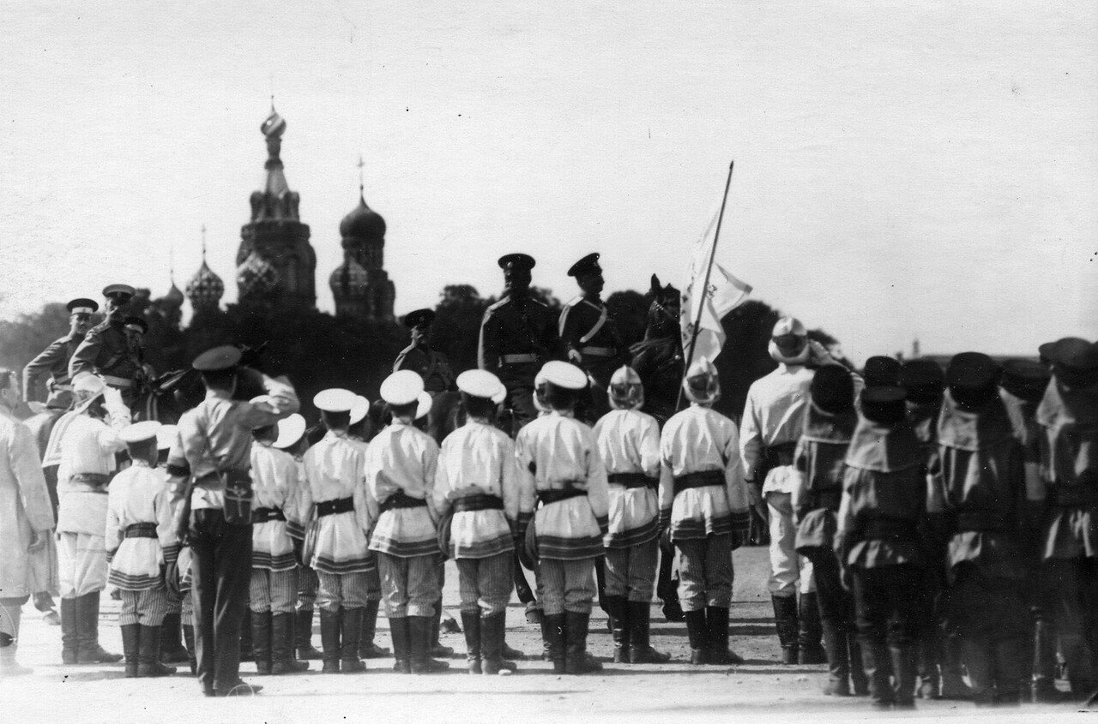
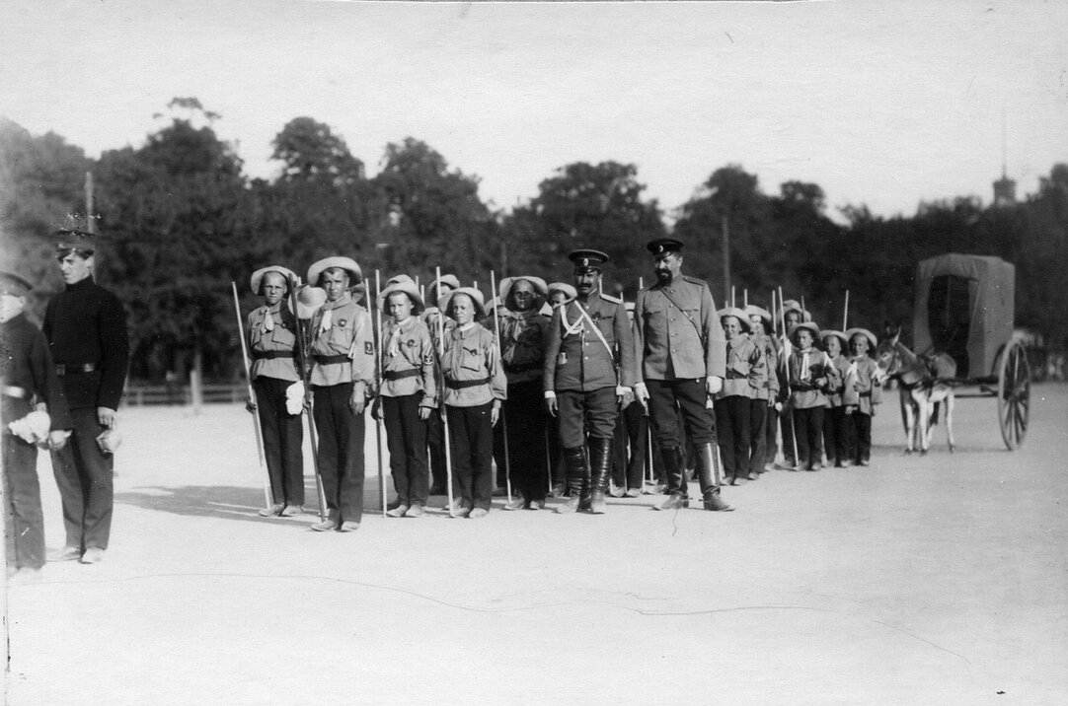
СМОТР «ПОТЕШНЫХ ВОЙСК» 1911-1912 гг. императором Николаем II
3

Slide 6
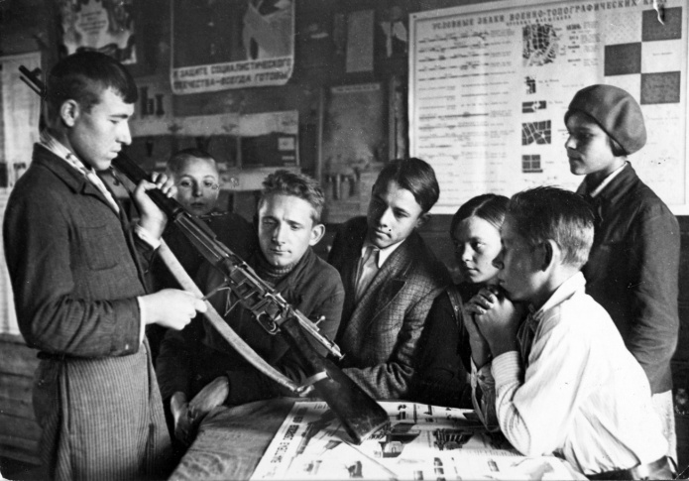
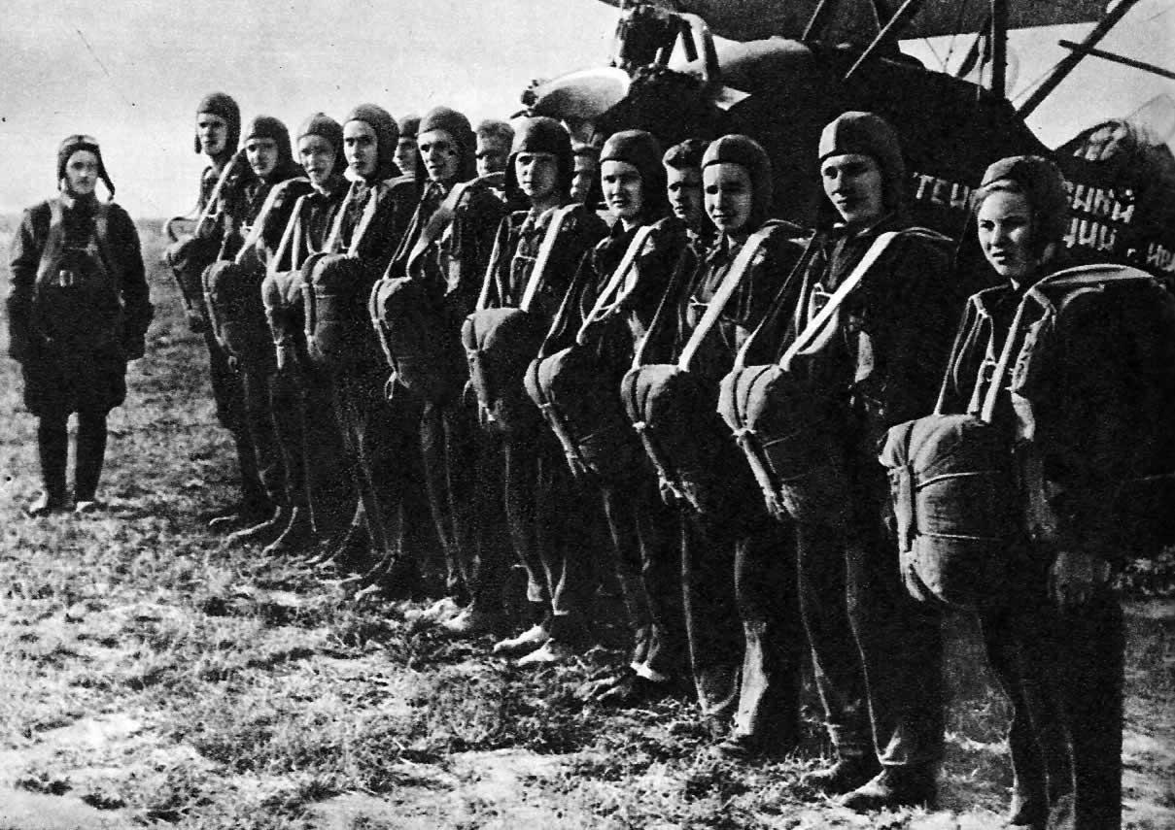
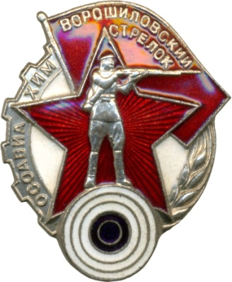
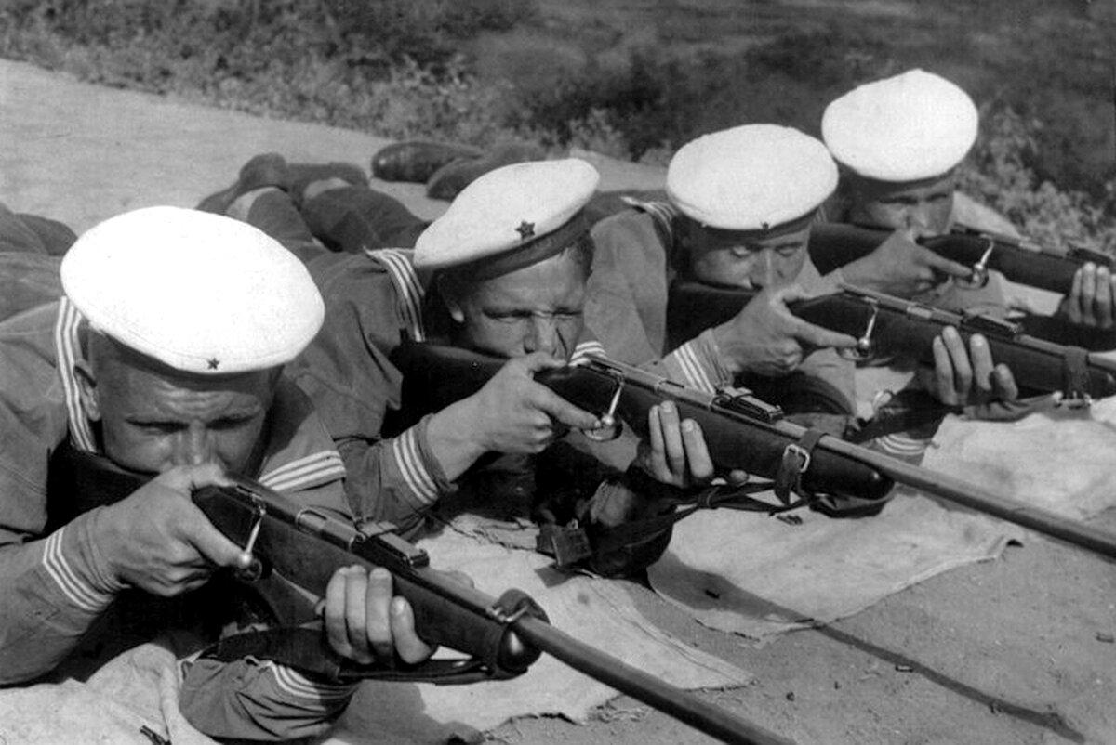
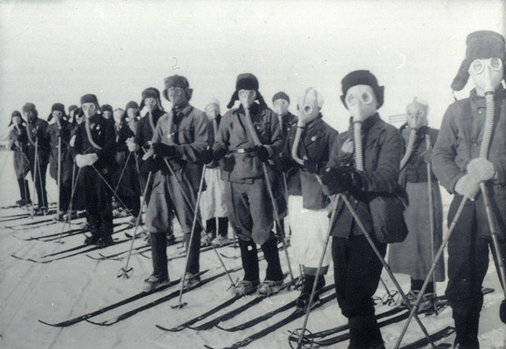
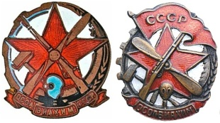
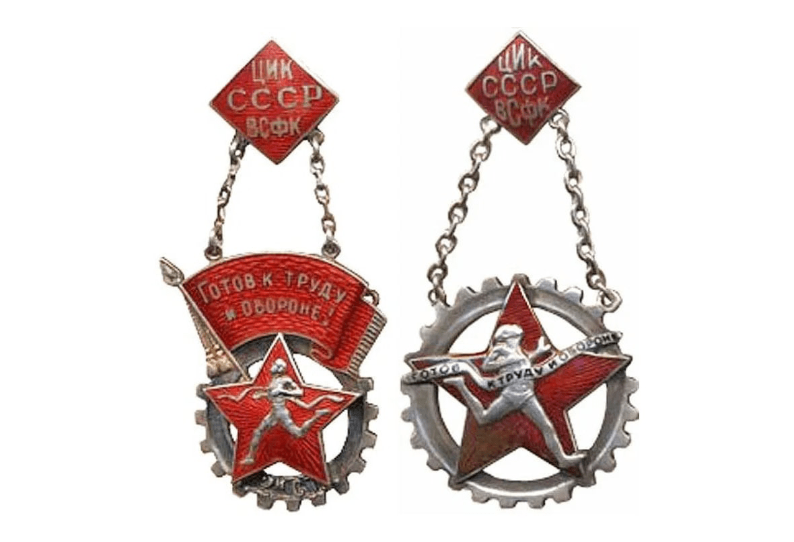
ГТО, ВОРОШИЛОВСКИЙ СТРЕЛОК, ОСАВИАХИМ 1930-1940 – е годы
4

Slide 7
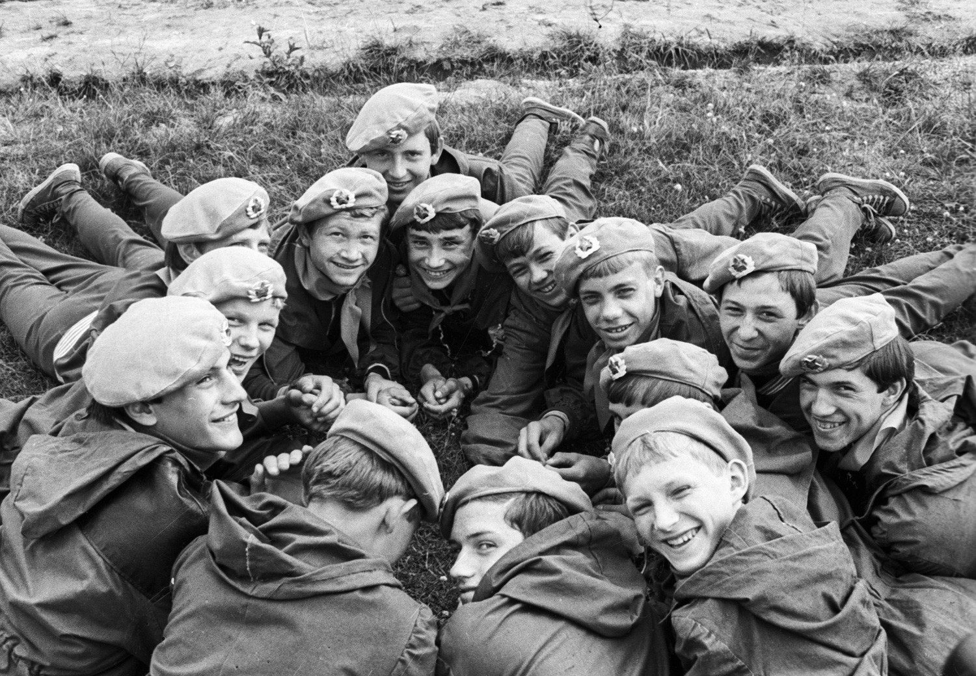
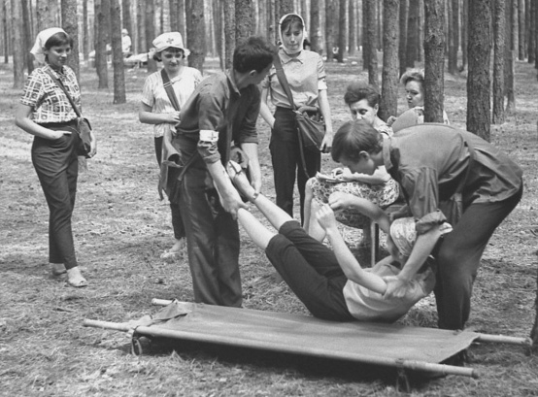
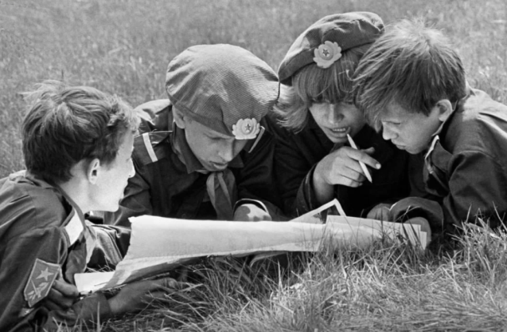
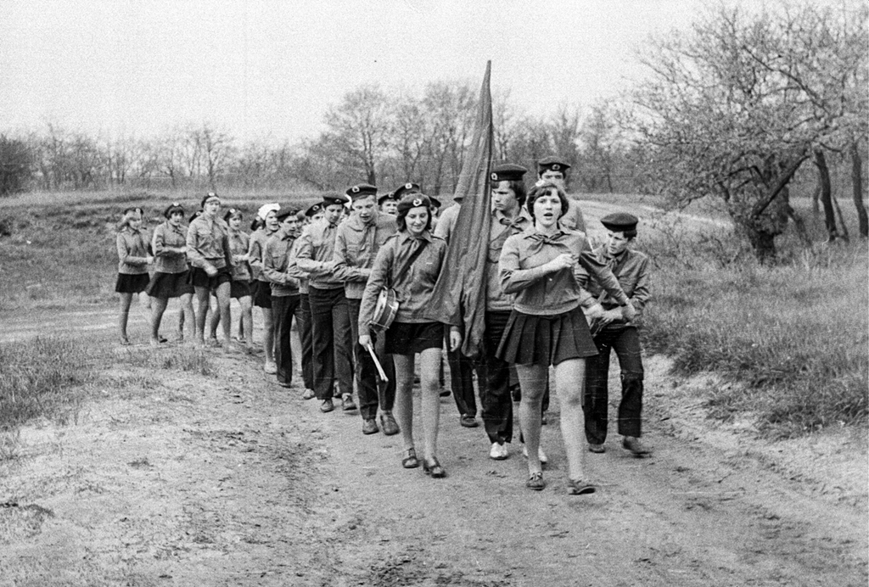
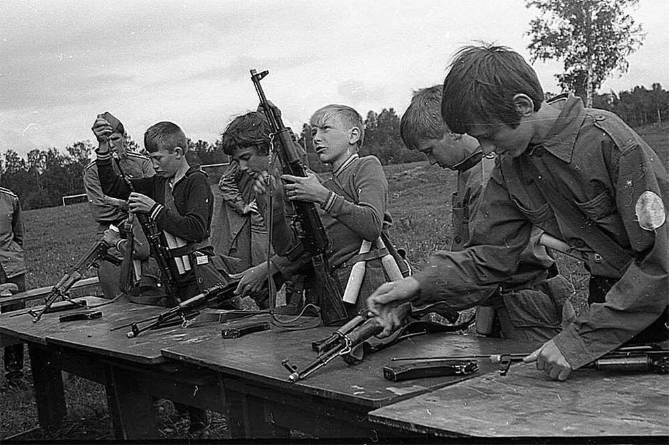
ИГРЫ «ЗАРНИЦА» и «ОРЛЁНОК» 1970 –е годы
5

Slide 8
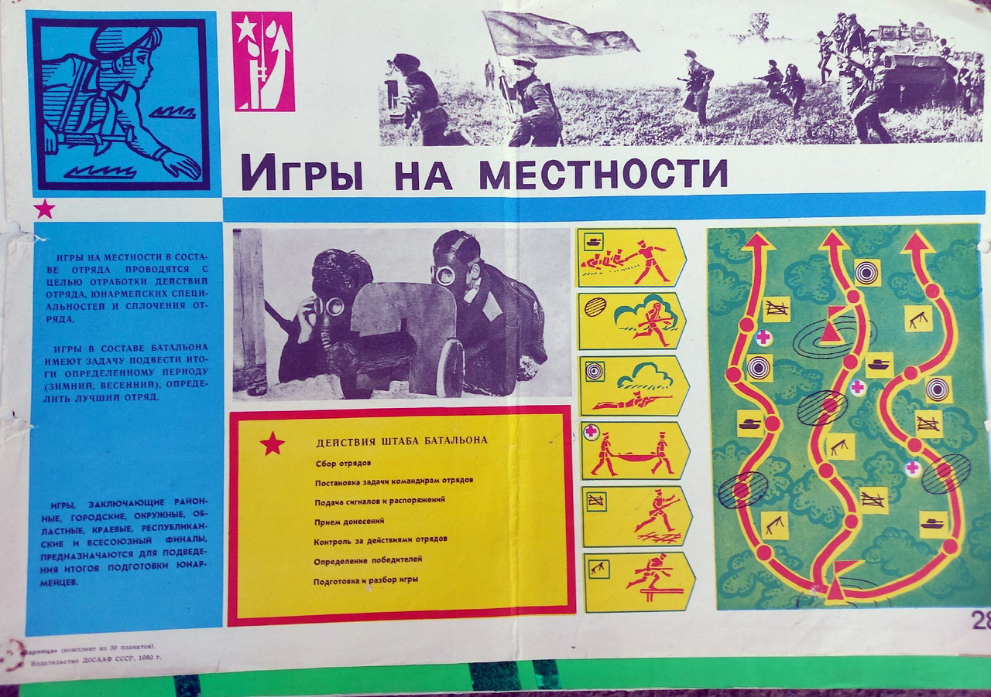
ИГРЫ «ЗАРНИЦА» и «ОРЛЁНОК» 1980 –е годы
5

Slide 9

ИГРЫ «ЗАРНИЦА» и «ОРЛЁНОК» 1980 –е годы
5

Slide 10
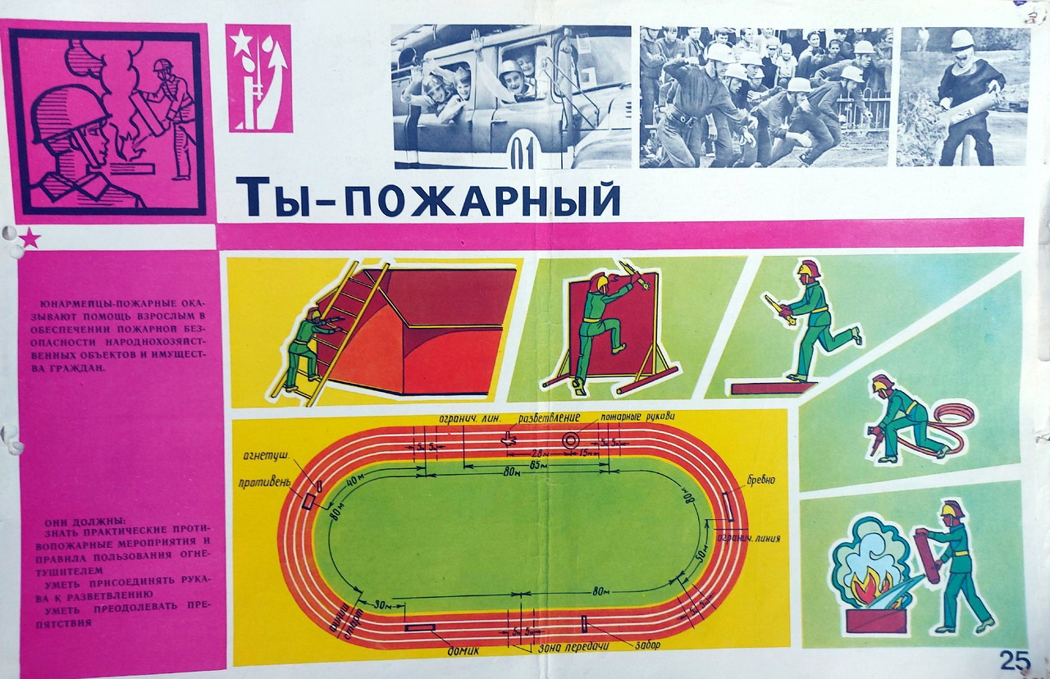
ИГРЫ «ЗАРНИЦА» и «ОРЛЁНОК» 1980 –е годы
5

Slide 11
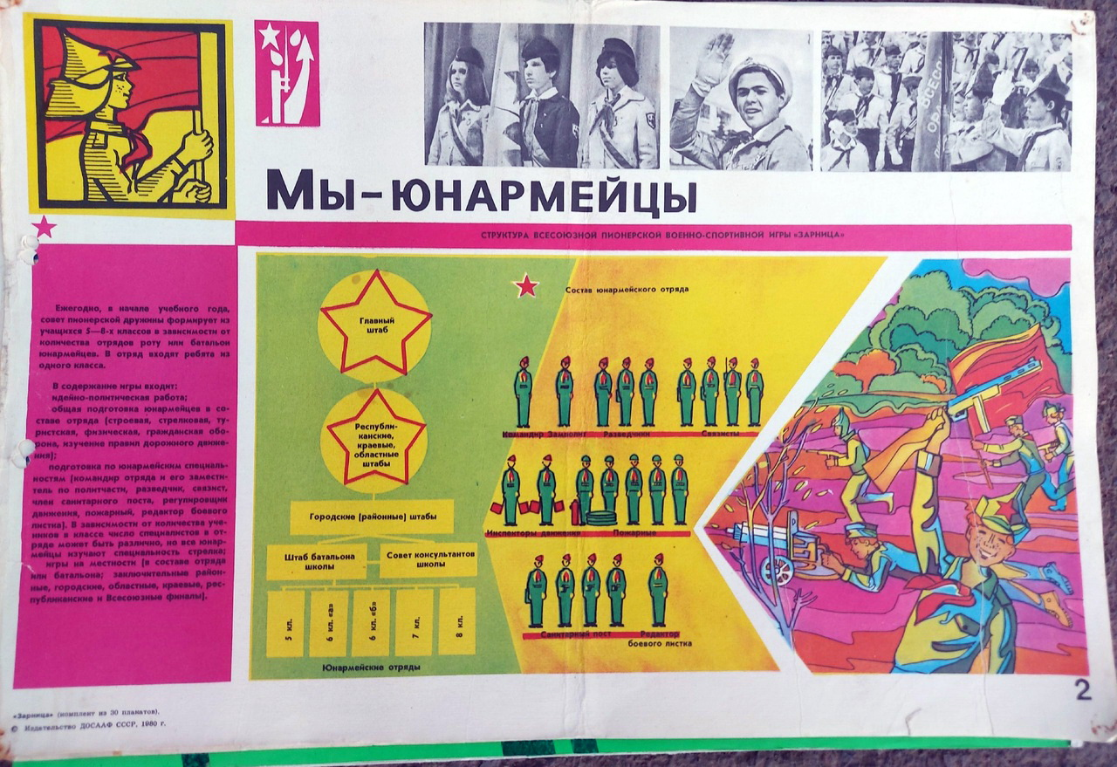
ИГРЫ «ЗАРНИЦА» и «ОРЛЁНОК» 1980 –е годы
5

Slide 12
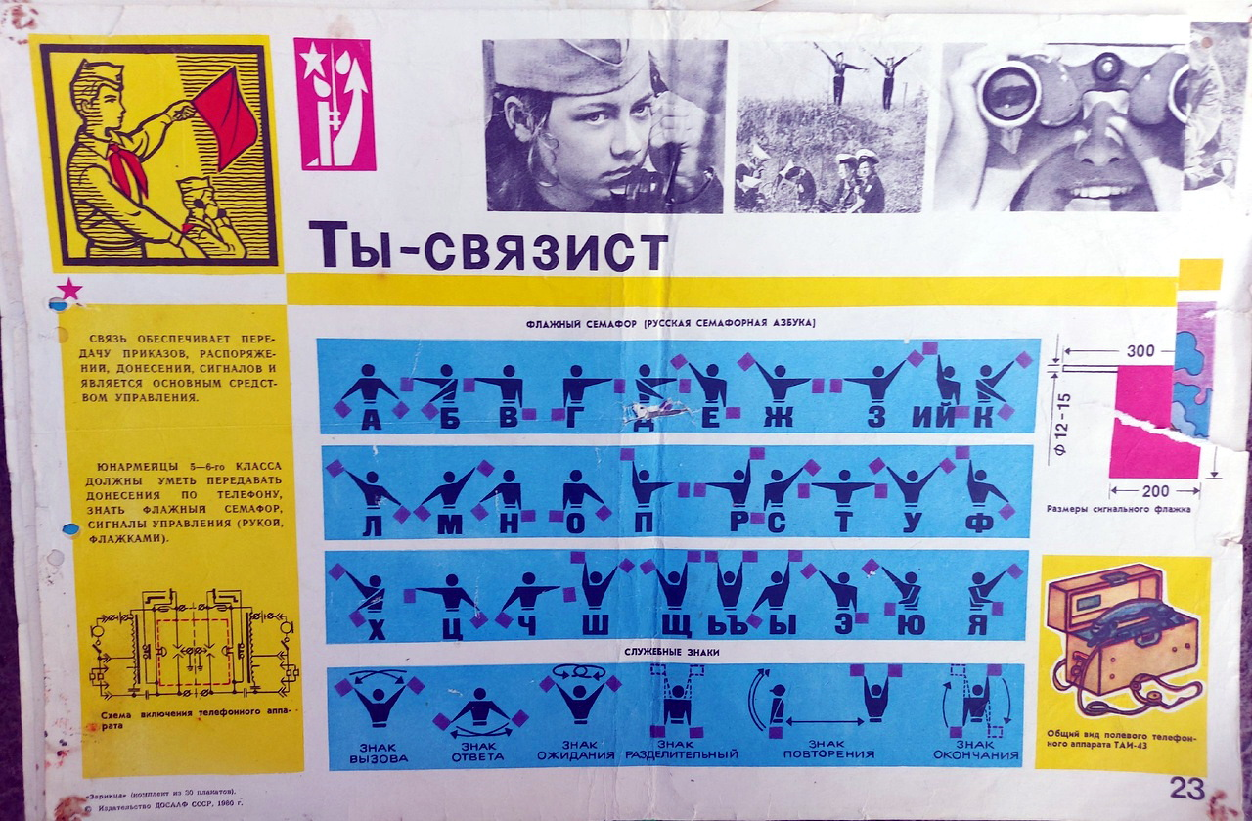
ИГРЫ «ЗАРНИЦА» и «ОРЛЁНОК» 1980 –е годы
5

Slide 13
5
Определение Юнармейский отряд – это скорее ВПО, а не ВПК
Военно-патриотическое объединение — это организация, целью которой является воспитание патриотизма, укрепление физической подготовки, формирование готовности к защите Родины среди молодежи. Такие объединения часто занимаются военно-прикладными видами спорта, организуют походы, полевые выходы, проводят занятия по основам военной службы, знакомят участников с историей Вооруженных Сил России и героическими подвигами предков.

Slide 14
5
▌ Перечень обязательных документов и локальных актов:
1. Приказ директора школы о создании Юнармейского отряда
2. Положение о Юнармейском отряде, Устав юнармейского отряда 3. Регламент внутреннего распорядка Юнармейского отряда
4. Программа воспитания и обучения
5. Договор между школой и региональным (местным) отделением Всероссийского детско-юношеского движения «ЮНАРМИЯ»
- Протокол родительского собрания или классного часа с обсуждением вопроса создания отряда. - Заявления родителей или законных представителей учеников о согласии на участие ребёнка в работе отряда (регистрация в Приложении Юнармеец). - Анкетирование учащихся и проведение инструктажей по технике безопасности. https://почепнев.рф/

Slide 15
5
Описание ролей в отряде
▌ 1. Направление "Атлет":
Это направление ориентировано на физическую подготовку и развитие спортивных способностей юнармейцев. Здесь ребята занимаются спортом, укрепляют здоровье, повышают выносливость и координацию движений. Среди видов спорта — футбол, волейбол, баскетбол, легкая атлетика, плавание, единоборства и многие другие дисциплины. Занятия способствуют формированию спортивного характера, дисциплинированности и ответственности.

Slide 16
5
Описание ролей в отряде
▌ 2. Направление "Защитник":
Здесь акцент делается на подготовке будущих защитников Отечества. Юнармейцы изучают основы военной службы, проходят курсы начальной военной подготовки, осваивают приемы оказания первой медицинской помощи, знакомятся с устройством оружия и техники. Это направление помогает формировать чувство патриотизма, любви к Родине и готовности защищать её интересы.

Slide 17
5
Описание ролей в отряде
▌ 3. Направление "Исследователь":
Данное направление направлено на развитие интереса к науке и технике. Юнармейцы участвуют в научно-исследовательской работе, посещают научные лаборатории, проводят эксперименты, принимают участие в научных конференциях и конкурсах. Эти занятия развивают аналитическое мышление, умение искать и обрабатывать информацию, формируют интерес к научным открытиям и техническим новинкам.

Slide 18
5
Описание ролей в отряде
▌ 4. Направление "Созидатель":
Это творческое направление, направленное на развитие художественных и творческих способностей ребят. Юнармейцы учатся рисовать, петь, танцевать, играть на музыкальных инструментах, заниматься театральным искусством и фотографией. Они также участвуют в различных культурных мероприятиях, фестивалях и конкурсах. Творческая деятельность способствует развитию эстетического вкуса, креативности и эмоциональной культуры.

Slide 19
5
Описание ролей в отряде
▌Юнкоры
Юнкоры — это молодые корреспонденты, журналисты, авторы статей и репортажей. Их деятельность направлена на создание материалов для школьных газет, журналов, радио- и телепередач, веб-сайтов и социальных сетей. Основные виды деятельности юнкоров включают:
- Сбор информации: проведение интервью, опросы, посещение мероприятий и сбор новостей.
- Создание публикаций: написание статей, заметок, репортажей, обзоров, колонок и блогов.
- Редактирование и публикация: подготовка материалов к публикации, редактирование текста, работа с фотографиями и видеоматериалами.
- Организация мероприятий: организация пресс-конференций, презентаций, встреч с интересными людьми и организациями.

Slide 20
5
Описание ролей в отряде
▌ Юн техники
Юнтехники — это участники технических кружков и секций, занимающиеся созданием, ремонтом и эксплуатацией различной техники и оборудования. Основная цель юнтехнических клубов — привитие технического творчества, инженерного мышления и практических навыков. Деятельность юнтехников включает следующие элементы:
- Проектная деятельность: разработка проектов, моделирование конструкций, конструирование роботов, автомобилей, самолетов и других устройств.
- Практические занятия: изучение основ электротехники, электроники, механики, программирования, робототехники и других областей науки и техники.
- Участие в соревнованиях: участие в олимпиадах, конкурсах, выставках и демонстрациях инженерных достижений.
- Социальная активность: помощь школам и другим организациям в ремонте и обслуживании оборудования, проведение мастер-классов и семинаров.

Slide 21
Задание «Мозговой штурм» на проект мероприятия с участием вашего отряда
В плане проекта мероприятия должно быть отражено.
1. Место проведения.
2. Количество участников (размещение, питание, обмундирование)
3. Количество инструкторов. (какие организации, оборудование этапов)
4. Время проведения (1 день, 2 дня, 3 дня)
5. Формат инструктажей (демонстрация, подготовка или сразу в бой).
6. Знаки отличия – внесение предложений о награждении.
7. В какой последовательности этапы проходить и т.д.

